Slide 1

辽宁大学生命科学院本科生野外实习课程简介

Slide 2
01
野外实习的意义、目的及要求
目录
02
植物标本的采集、鉴定及制作
CONTENTS
03
动物标本的采集、鉴定及制作

Slide 3
意义目的要求
PART
ONE

Slide 4
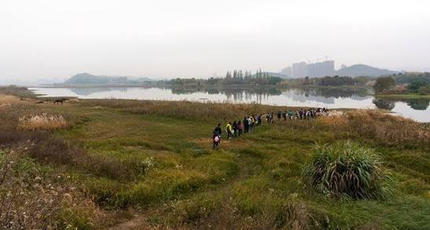
1.野外实习的意义、目的及要求
野外实习的意义
1.有利于培养和激发学生学习生物科学的兴趣，使学生充分认识并亲身感受生命现象的各种承载对象丰富与多彩。
2.有利于培养锻炼学生吃苦耐劳、艰苦奋斗、勇于实践的精神。
3.有利于学生亲身领略大自然的美丽景色，激发学生热爱祖国、热爱大自然、敬畏生命的情感，并培养学生对环境保护的意识。

Slide 5
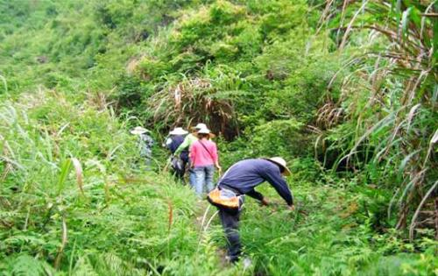
1.野外实习的意义、目的及要求
野外实习的目的
1.学习并掌握动、植物标本的采集、鉴定、整理制作、总结归纳的基本过程和方法 。
2.运用所学植物学、动物学等相关学科的知识、方法分析解决实习过程中遇到的具体问题 。
3.培养独立观察、思考及动手操作等实践能力 。

Slide 6
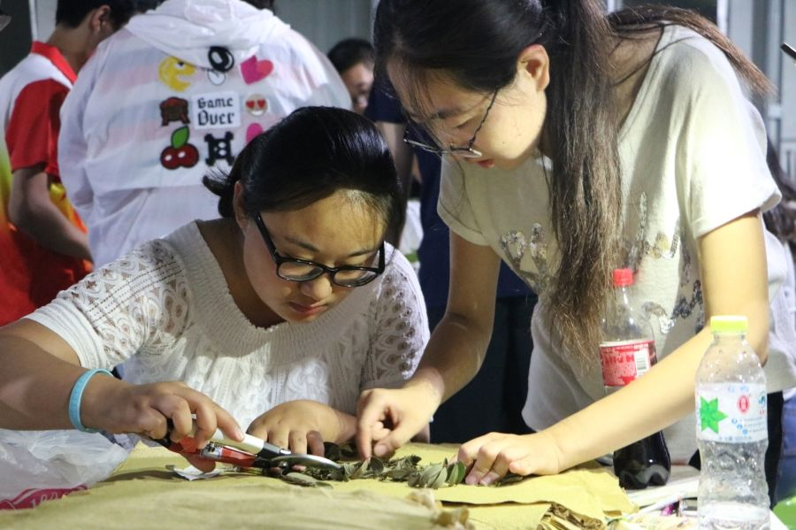
1.野外实习的意义、目的及要求
野外实习的要求
1.运用所学知识，识别动植物类群并了解相关生物学特征 。
2.掌握工具书对动植物鉴定的基本方法 。
3.学习并掌握动植物标本的采集及制作方法 。
4.确立专题进行调查、研究与分析、写出专题报告，培养学生的科学素养。
5.实习总结，按要求写出实习报告，交流心得体会。

Slide 7
植物标本采集鉴定制作
PART
ONE

Slide 8
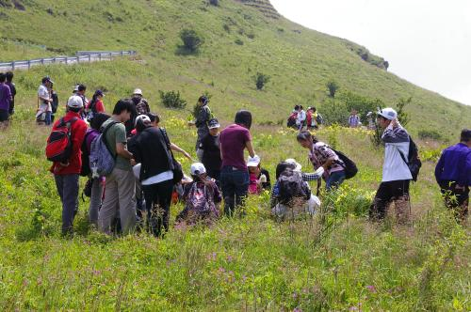
2.植物标本的采集、鉴定及制作
植物标本的采集
所涉及植物类群：
地衣植物标本、菌物标本、苔藓植物标本、蕨类植物标本、种子植物标本。
注意事项：
1.在所有标本采集前进行拍照、并用GPS记录采集点的经纬度及海拔。
2.现场记录环境特点及伴生物种。
3.植物标本采集应适当，严格控制标本采集的种类及数量。
4.对区域性种群数量明显下降的物种的采集应适当限制。

Slide 9
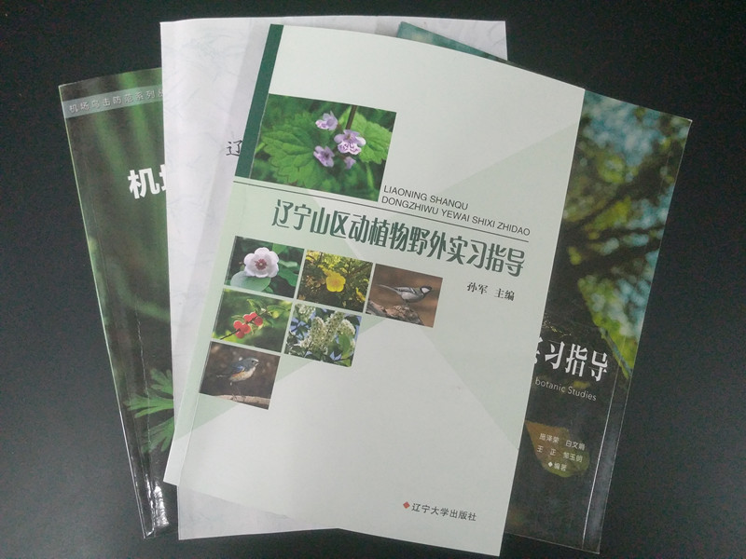
2.植物标本的采集、鉴定及制作
植物标本的鉴定
鉴定方法：
通常植物标本的鉴定是按照植物的外观性状，如：外形、颜色、数量、位置、质地、气味、性别及所处发育阶段等，根据现有植物分类标准，把同一性状下的不同表现型继续归类、检索和鉴定。
常用参考书籍：
《辽宁植物志》
《东北植物检索表》
《大连地区植物志》
《辽南地区药用植物图鉴》
《大连植物彩色图谱》

Slide 10
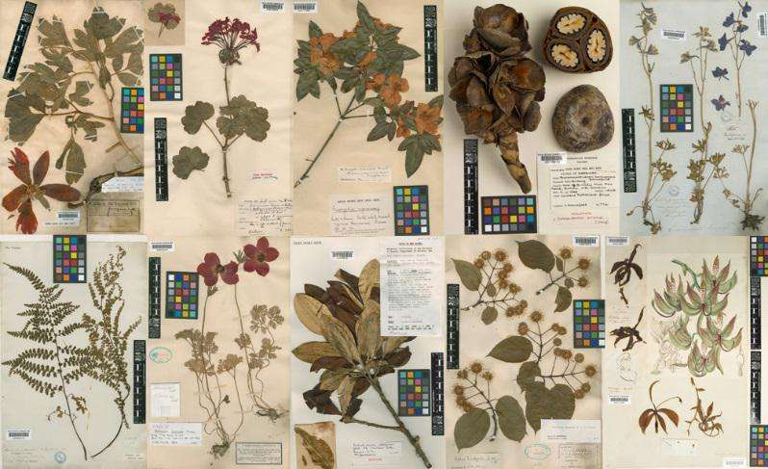
2.植物标本的采集、鉴定及制作
植物标本的制作
腊叶标本的制作：
将采集的标本压成扁平状，缝合于台纸上保存。压制时要先整理摆正叶、花、果实的自然位置，叶子应正反均有，花瓣和花蕊显示等，标本间要用5张标本纸隔开，用标本夹压紧实后，置于通风处晾晒，并每天换纸。
浸制标本的制作：
对于胶质、肉质、含水量高、柔软的子实体应制成浸制标本，防止干燥后变形。通常用95%的酒精或FAA固定液进行保存。

Slide 11
动物标本采集鉴定制作
PART
ONE

Slide 12
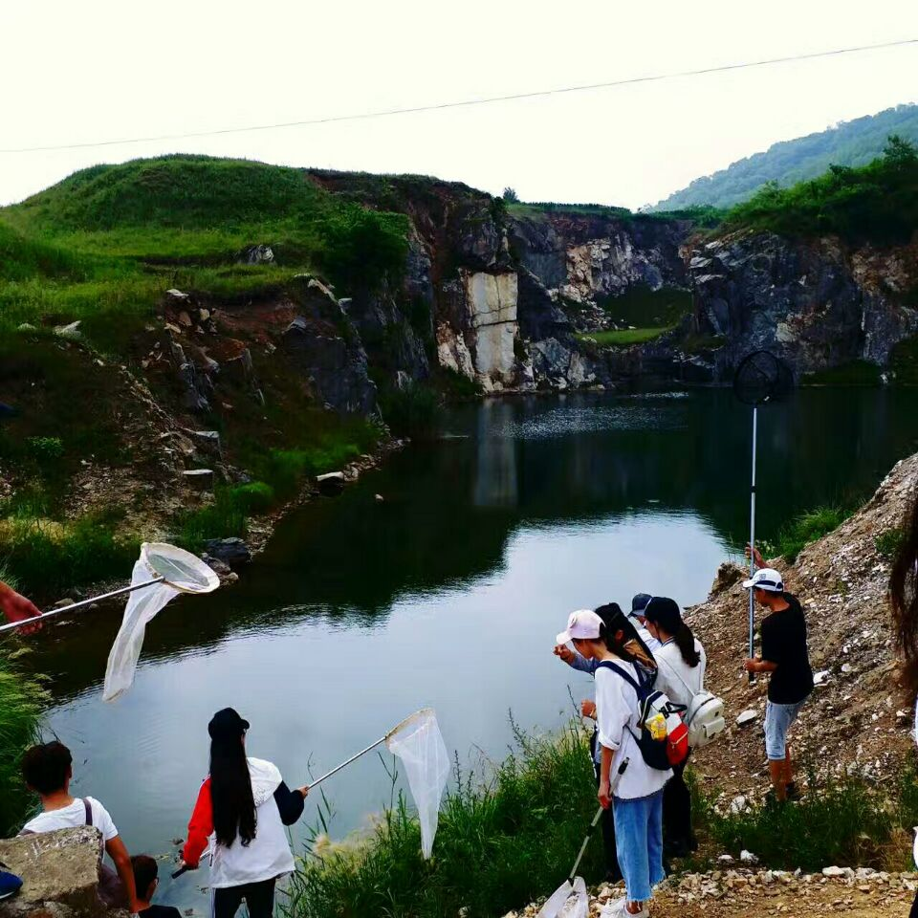
2.动物标本的采集、鉴定及制作
动物标本的采集
涉及类群：
昆虫：网捕法、震落法、诱捕法、搜索法。
鱼类：鱼笼法、市场购买法。
两爬类：徒手捕捉法、抄网捕捉法、蛇叉捕捉法。
鸟类：雾网法、样线法、样点法。
兽类：鼠夹法、红外相机法。
注意事项：
1.因较多动物及使用器具都有危险性，因此一定要注意安全。
2.对于数量稀少的动物，特别是国家保护动物一定要慎捕、少捕、不捕。

Slide 13
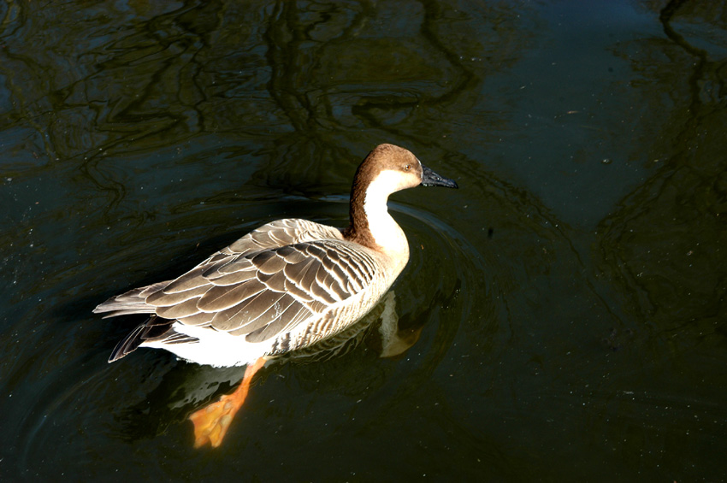
2.动物标本的采集、鉴定及制作
鸟类标本的鉴定
顶
涉及形态特征：
体型大小:身体大小是鸟类标本鉴定时最常用的形态特征。
喙型：鸟类的喙型多种多样，可作为种类鉴别的重要特征。
后肢形态：由于对栖息地环境的适应，鸟类后肢演化出许多不同的形态。
尾型：可分为平尾、圆尾、凸尾、楔尾、尖尾、凹尾、叉尾、铗尾。
羽色：鸟类全身羽毛的颜色构成了体色，有些体色比较单纯，有些则非常复杂。
额
后颈
嘴基
小覆羽
头
嘴
嘴甲
中覆羽
颏
颈
背
喉
腰
前颈
初级飞羽
翼
干
肩
尾上覆羽
躯
胸
尾羽
尾
胁
尾下覆羽
腹
胫
满蹼
脚
跗跖
趾

Slide 14
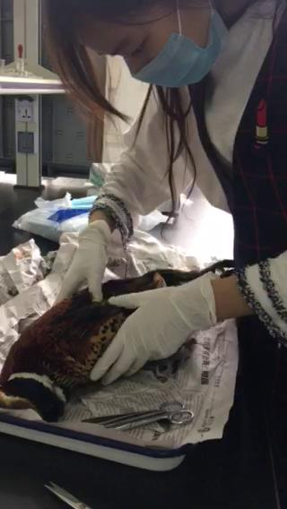
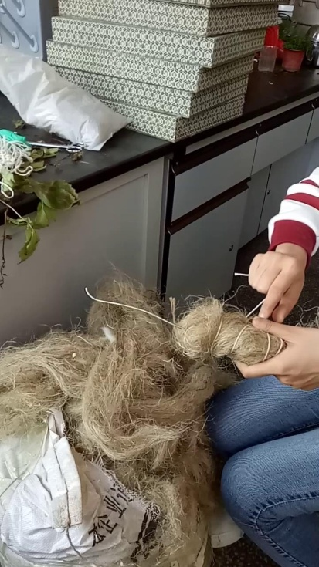
2.动物标本的采集、鉴定及制作
动物标本的制作
昆虫：插针、整姿、展翅、修补。
浸制标本：
1.标本预处理
2.标本登记编号
3.标本的固定与保存
拨皮标本：
1.材料选择与预处理
2.剥皮
3.防腐处理
4.填装
5.整形

Slide 15
THANKS

